Slide 1
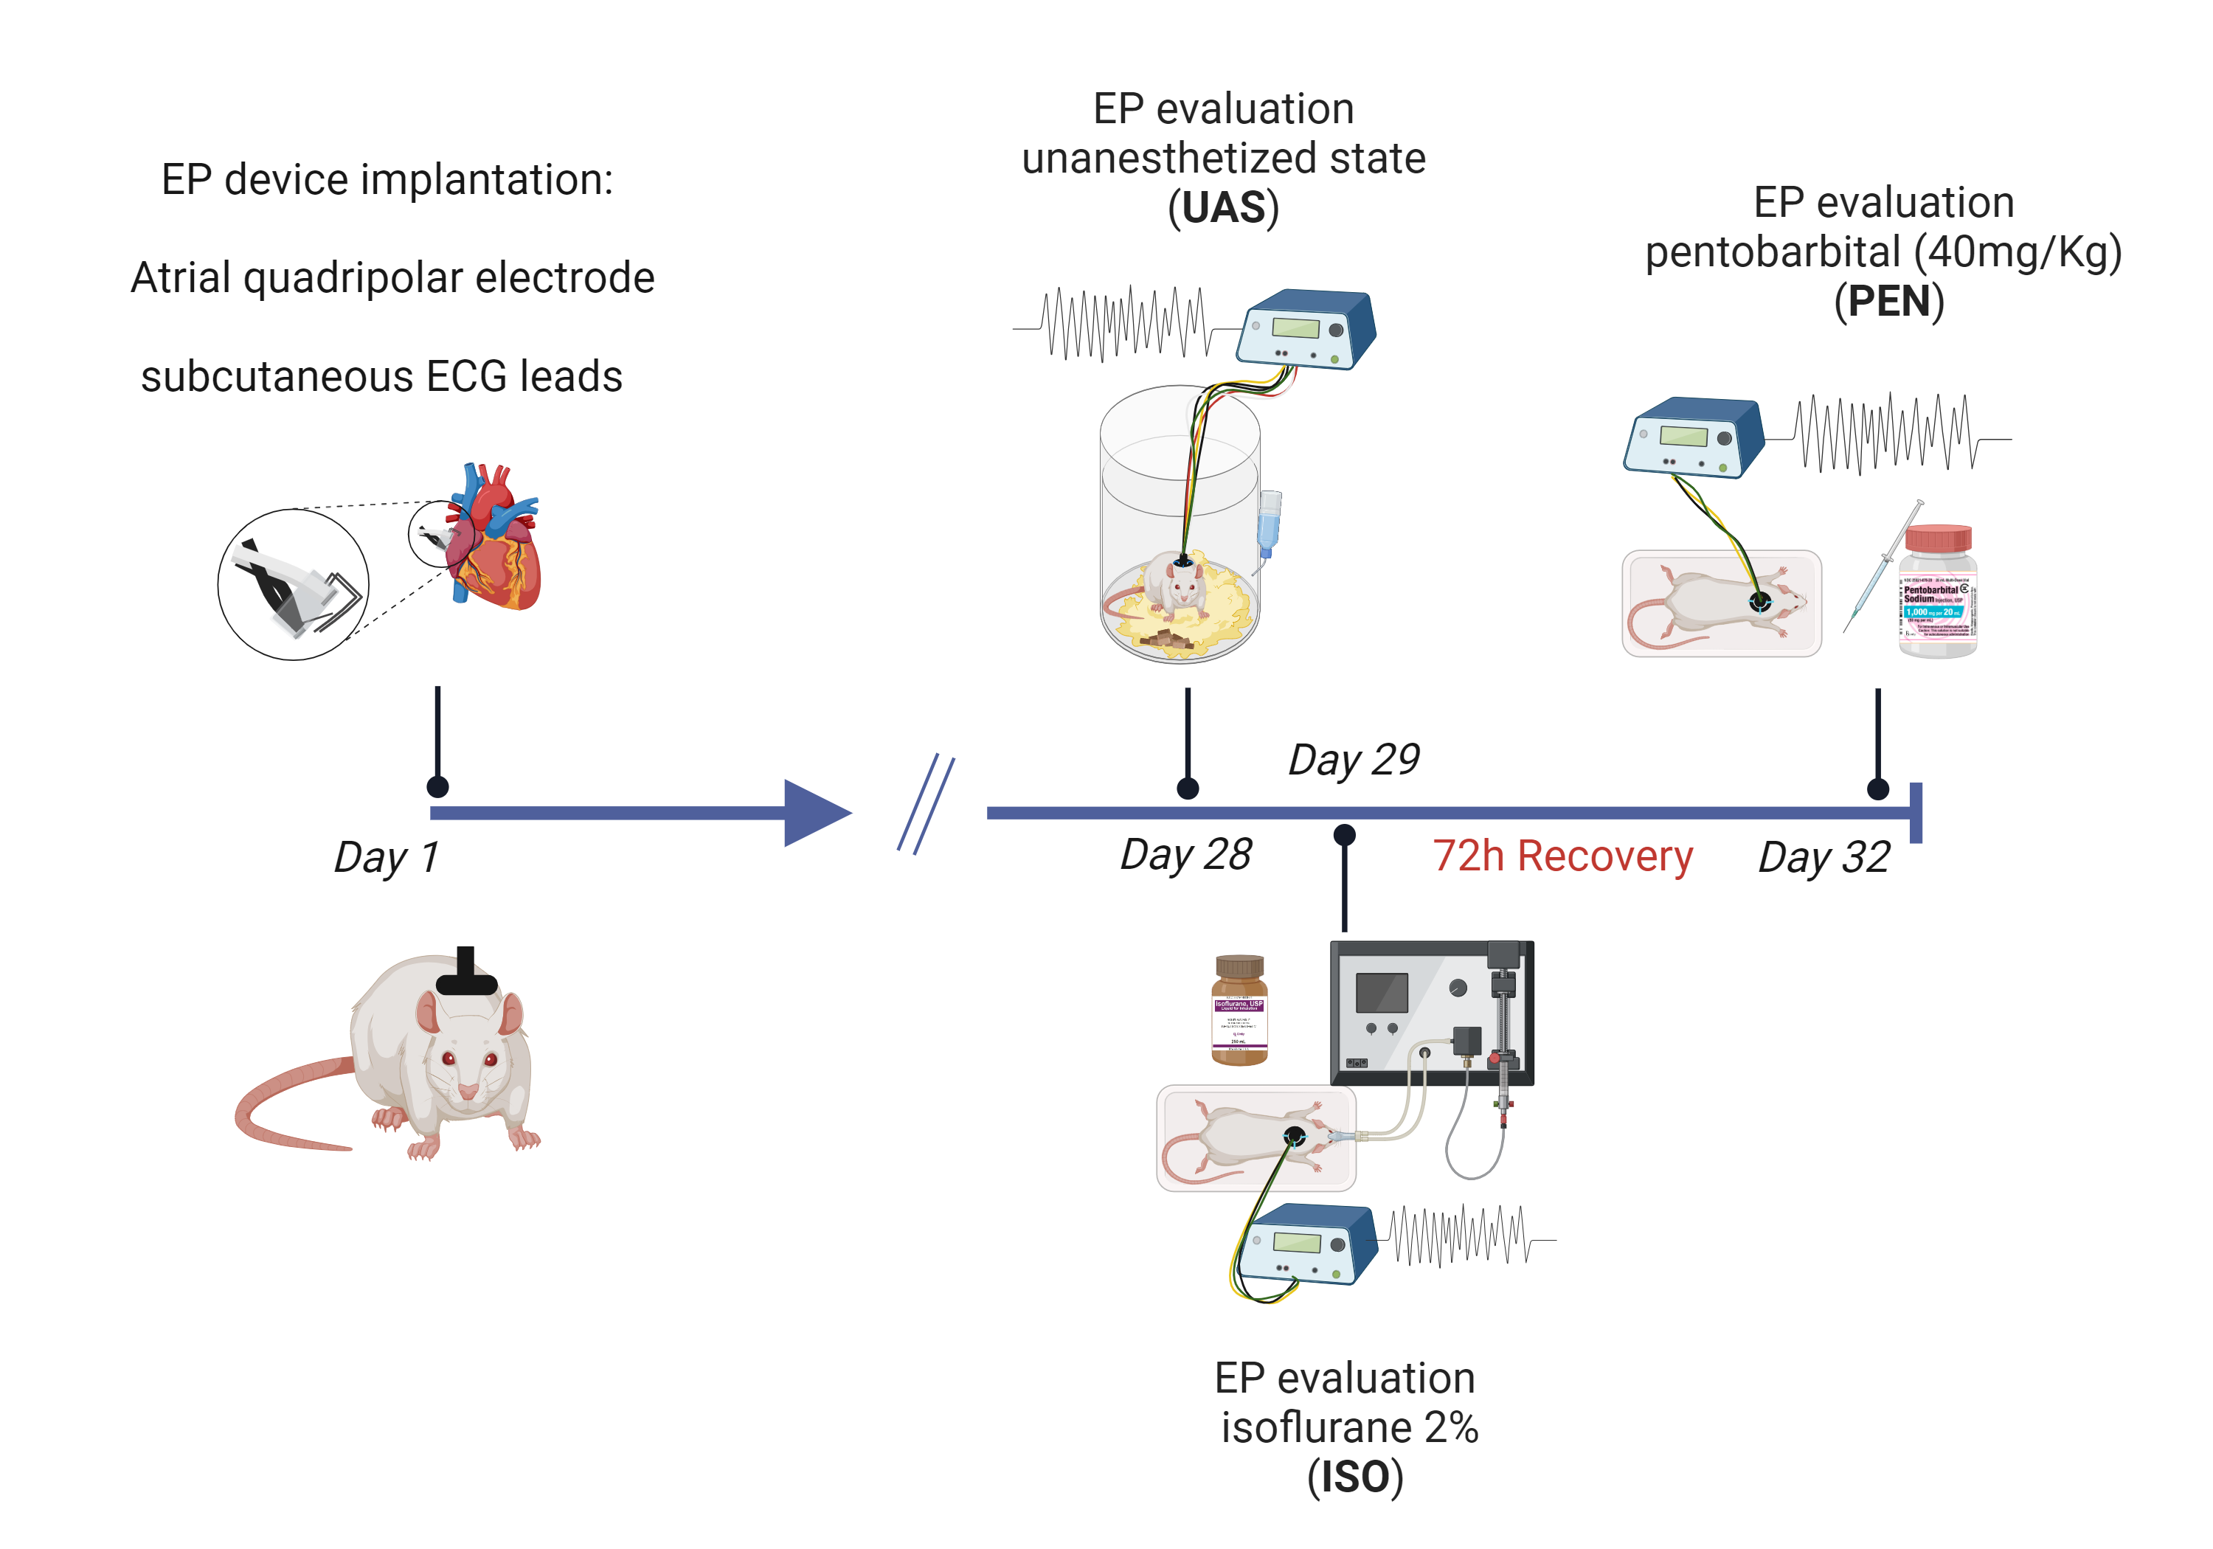
Fig 1

Slide 2
Fig 2
Notes:
RR column: M-one way anova. F- One way Anova.
PR Delta: M+F- Unpaired T test.
CSNRT: M+F- one Way Anova.
Delta- Mann witney

Slide 3
Fig 3
Notes:
PR column: M-one way anova. F- One way Anova.
PR Delta: M+F- Unpaired T test.
AERP: M-Mixed effect Analysis. F- 2way Anova
AERP 120CL M+F- one Way Anova.
Delta- Mann witney

Slide 4
Fig 4
Notes:
AVERP M&F: 2WAY Anova
AVERP 120CL: M&F: one way anova
DELTA: Mann Whitney test
AV Wenk : M&F: Freidman test
DELTA: Mann Whitney test

Slide 5
Fig 5
A
B
C
D

Slide 6
Fig 6
A
B
C
D

Slide 7
Fig 7
A
B
C

